Slide 1
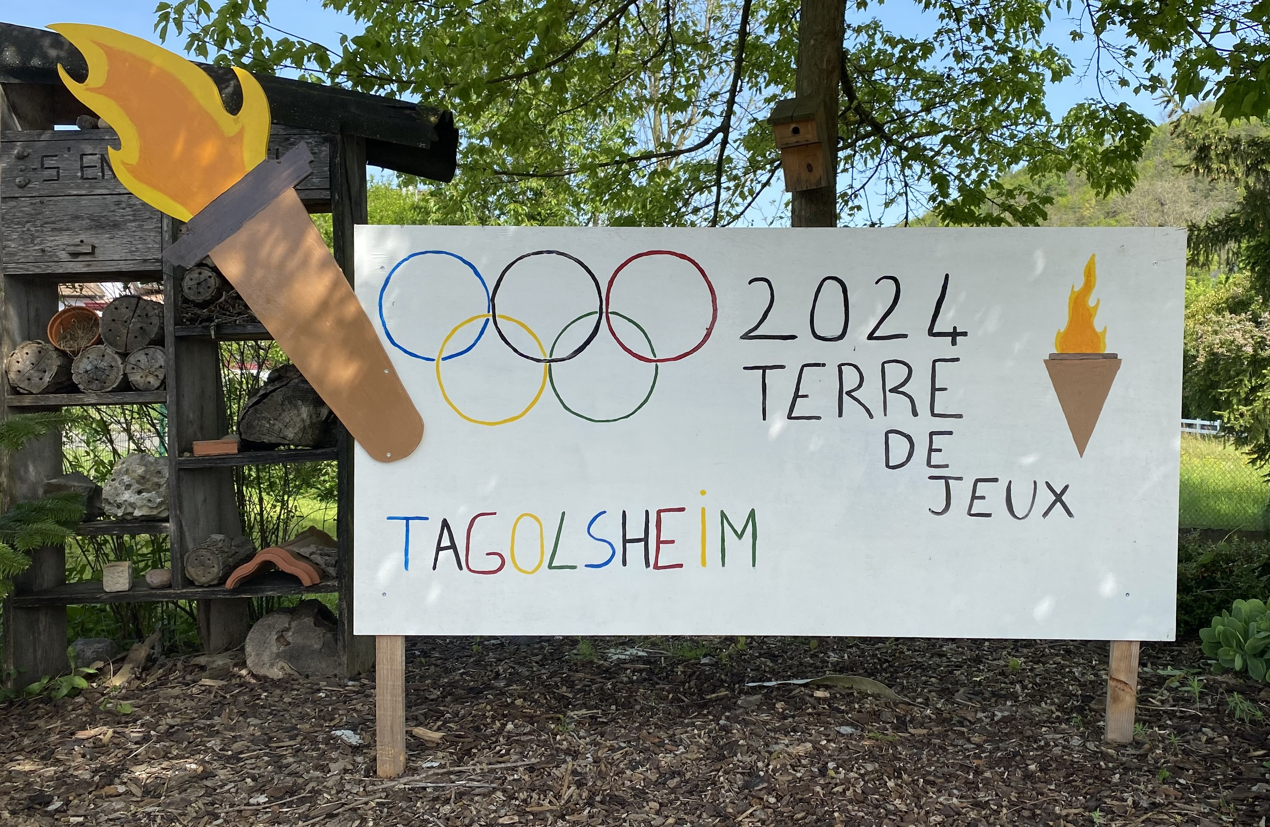
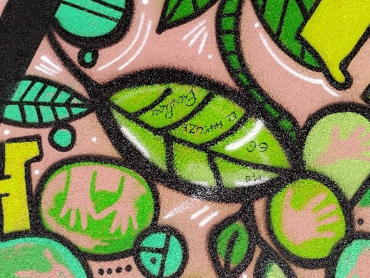
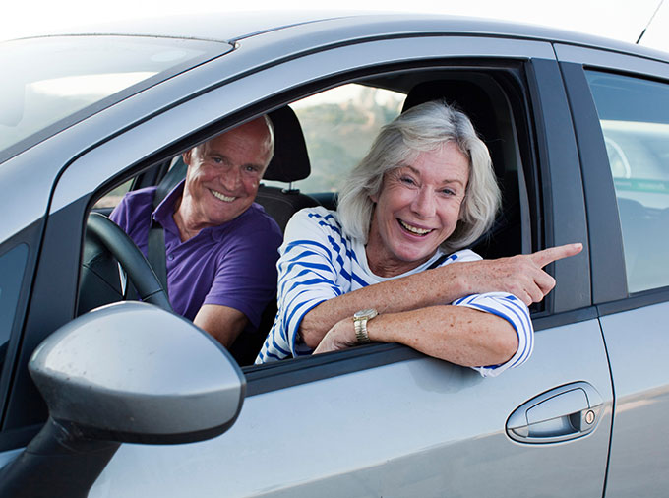
TAGOLSHEIM INFOS
Juillet 2024
028
JOURNEE EMPREINTE(S)
ATELIER CONDUITE
TOUR ALSACE LE 25 JUILLET 2024
Le 29 juin, plus de 200 personnes ont laissé leur empreinte sur la façade de l’école.
Inscriptions ouvertes pour l’Atelier Conduite et Prévention Routière le jeudi 10 octobre.
Découvrez le parcours du prochain TOUR ALSACE.
MAIRIE
39A, Grand’rue
68720 TAGOLSHEIM
Tél. : 03.89.25.41.34
Fax : 03.89.25.56.20
Horaires
Lundi 10h-12h et 16h-18h
Mardi 10h-12h
Mercredi fermée
Jeudi 10h-12h
Vendredi 10h-12h
Mail :
mairie@tagolsheim.fr
www.tagolsheim.fr

Slide 2
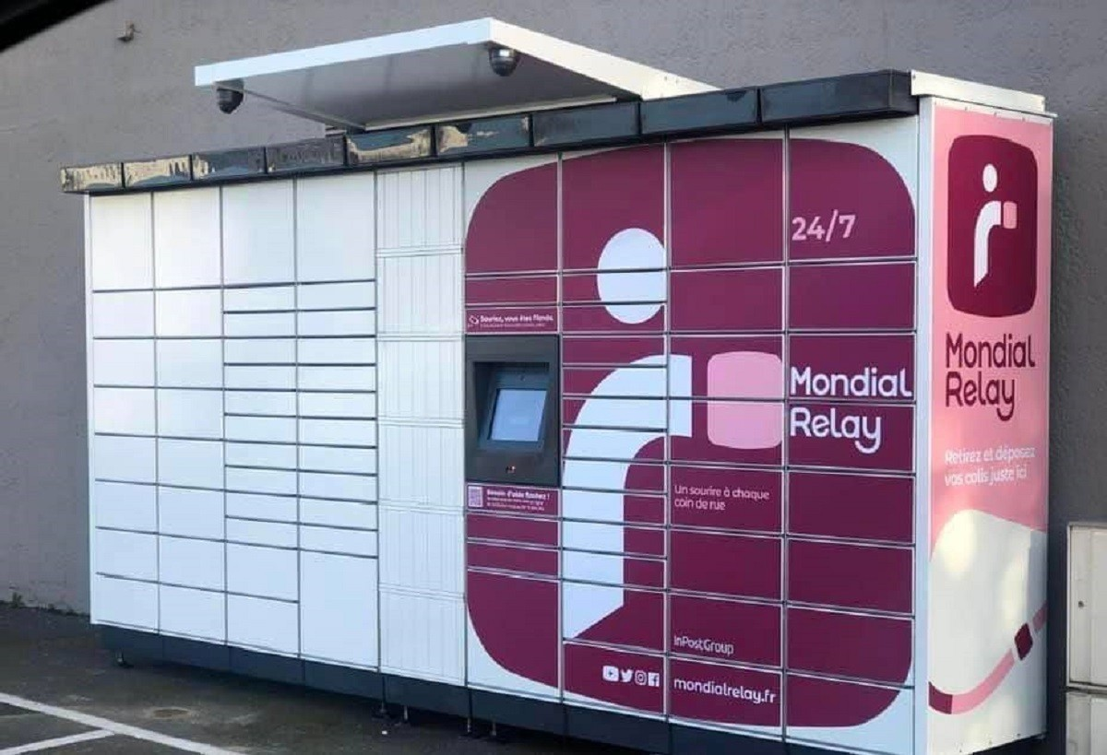
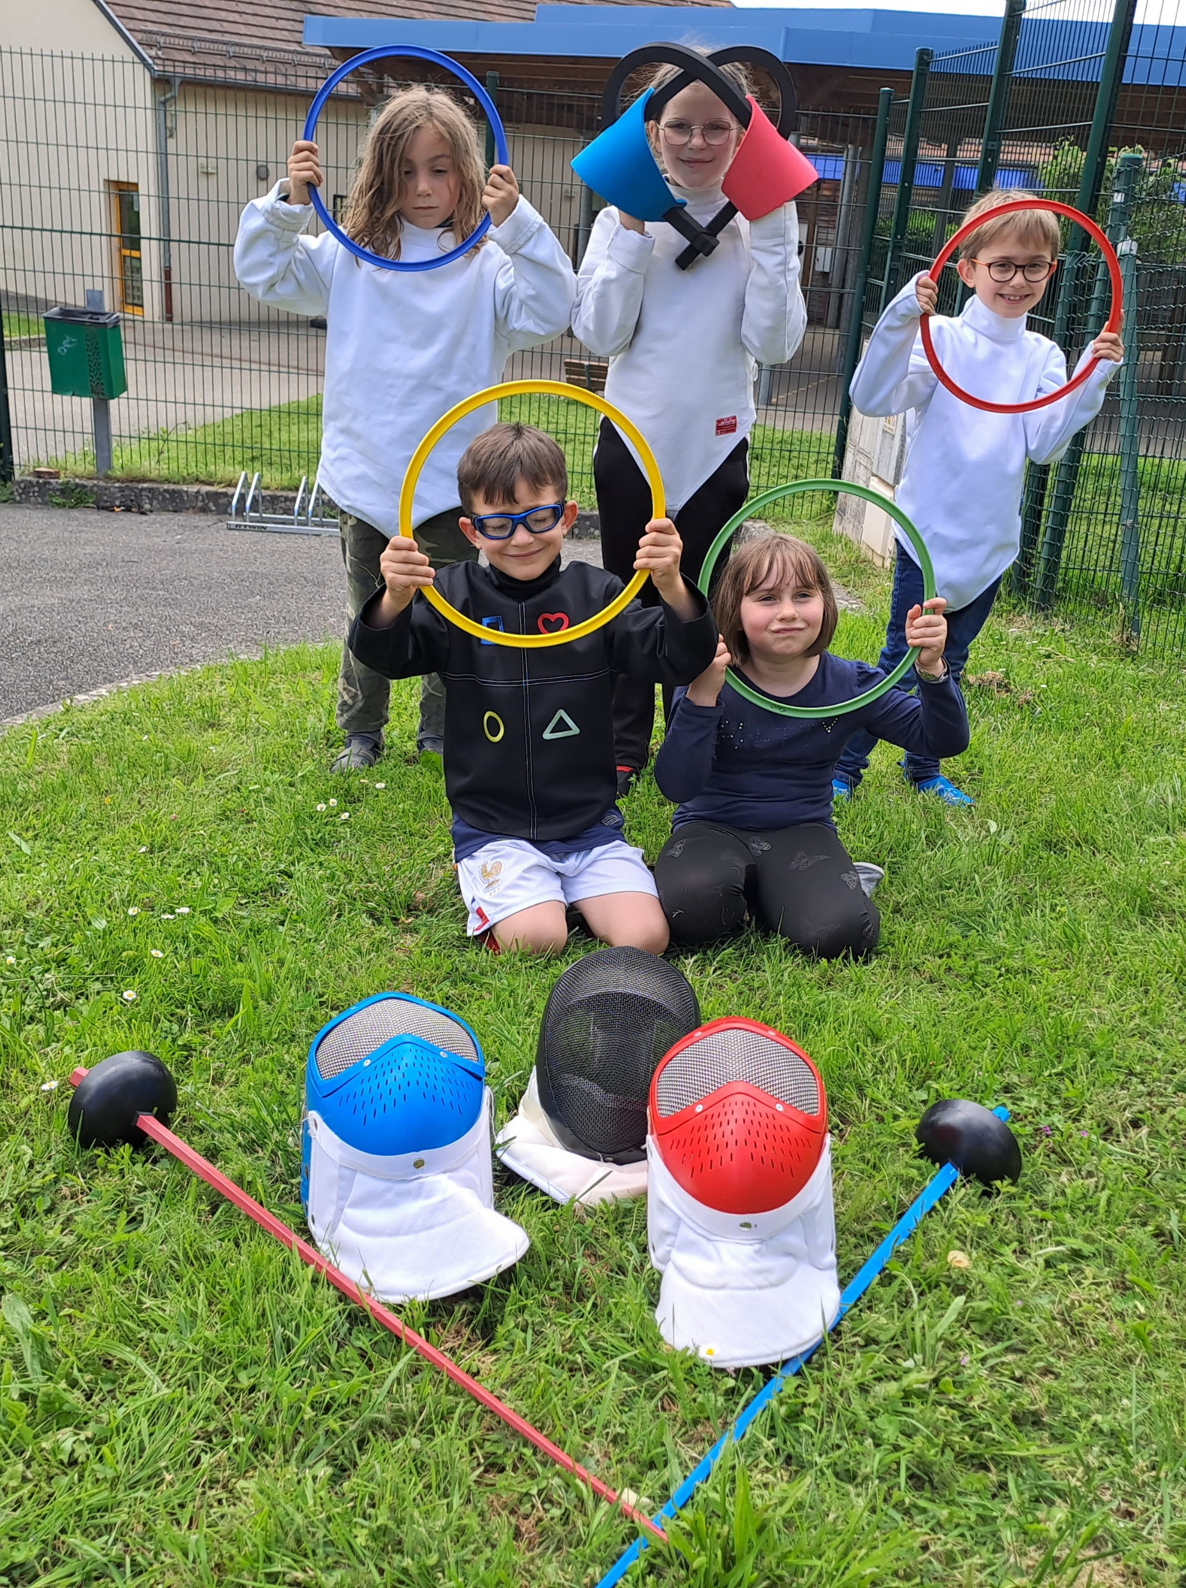
TAGOLSHEIM INFOS
EDITO DU MAIRE
Carnet
Chères Tagolsheimoises, chers Tagolsheimois,
Nous voici enfin arrivés à l'été 2024 ! Le soleil brille (si, si…), les oiseaux chantent et les barbecues se préparent à fumer dans tous les jardins de notre belle commune. Avant de nous laisser emporter par la douce torpeur estivale, il me semblait important de vous adresser quelques mots, toujours avec un brin d'humour et beaucoup d'affection.
Cet été, notre priorité sera le bien vivre ensemble, car oui, même en vacances, il faut bien cohabiter ! On commence par une petite piqûre de rappel sur les règles de bon voisinage : le barbecue, c'est génial, mais attention à la fumée ! Pensez à prévenir vos voisins et peut-être à les inviter. Après tout, plus on est de fous, plus on rit... et moins on se plaint du bruit !
Les enfants, eux, pourront profiter de l’aire de loisirs pour s’épanouir. Foot, basket, volley, tennis de table, pétanque, vtt, marche et course à pied sont en libre accès. J’en oublie sûrement mais le terrain de jeux est tellement grand et beau à Tagolsheim en cette année olympique.
Bel évènement également, le passage du Tour Alsace dans notre commune le jeudi 25 juillet. Précédé de la caravane publicitaire, le Tour arrivera depuis Walheim, prendra la Grand’rue, rue du Stade, rue de la Promenade, rue de Rollingen, route de Mulhouse et ira vers Illfurth. Soyez nombreux comme l’an passé à célébrer ce bel évènement en sortant et en décorant vos propriétés aux couleurs du Tour.
Nous avons aussi pensé aux adeptes du farniente. La piscine des Rives de l’Ill avec son bassin extérieur est prête à vous accueillir tous les jours.
Pour les gourmands, nos restaurants et leurs terrasses seront les lieux de toutes les tentations. Les premiers fruits laissent présager de bonnes confitures et tartes. Petite suggestion : pourquoi ne pas organiser un concours de la meilleure tarte ou confiture ? De mon côté, je suis prêt à endosser le rôle de juge, purement pour des raisons scientifiques bien entendu.
Enfin, et parce qu’on ne peut pas y échapper, un petit mot sur les travaux d’été. Ils sont terminés et vous ne serez pas importunés par des engins ou de la poussière. Nos voiries sont rénovées et c’est une vraie satisfaction. Merci pour votre compréhension pendant toute la durée de ces travaux.
En résumé, cet été à Tagolsheim (sur mer) promet d'être inoubliable, non seulement grâce à notre magnifique cadre de vie, mais aussi grâce à l'enthousiasme et à la bonne humeur de chacun d'entre vous. Je vous souhaite à tous de merveilleuses vacances, pleines de rires, de découvertes et de moments partagés.
Avec toute mon amitié et mon humour de maire (ça vaut ce que ça vaut !).
Votre Maire, Hervé Wermuth
NAISSANCES
Neha née le 26/05/2024 de Florian MAURICE et Catherine SAMY
Louis né le 01/06/2024 de François CORTESE et Mélany FERRAT
LOCKER MONDIAL RELAY
Un locker Mondial Relay sera fonctionnel courant juillet sur le parking de la mairie. Vous pourrez désormais récupérer vos colis proche de chez vous.
Un nouveau service bien utile !
BABY ESCRIME ET JO
Le baby escrime partage avec nous leurs encouragements aux Jeux Olympiques 2024.

Slide 3
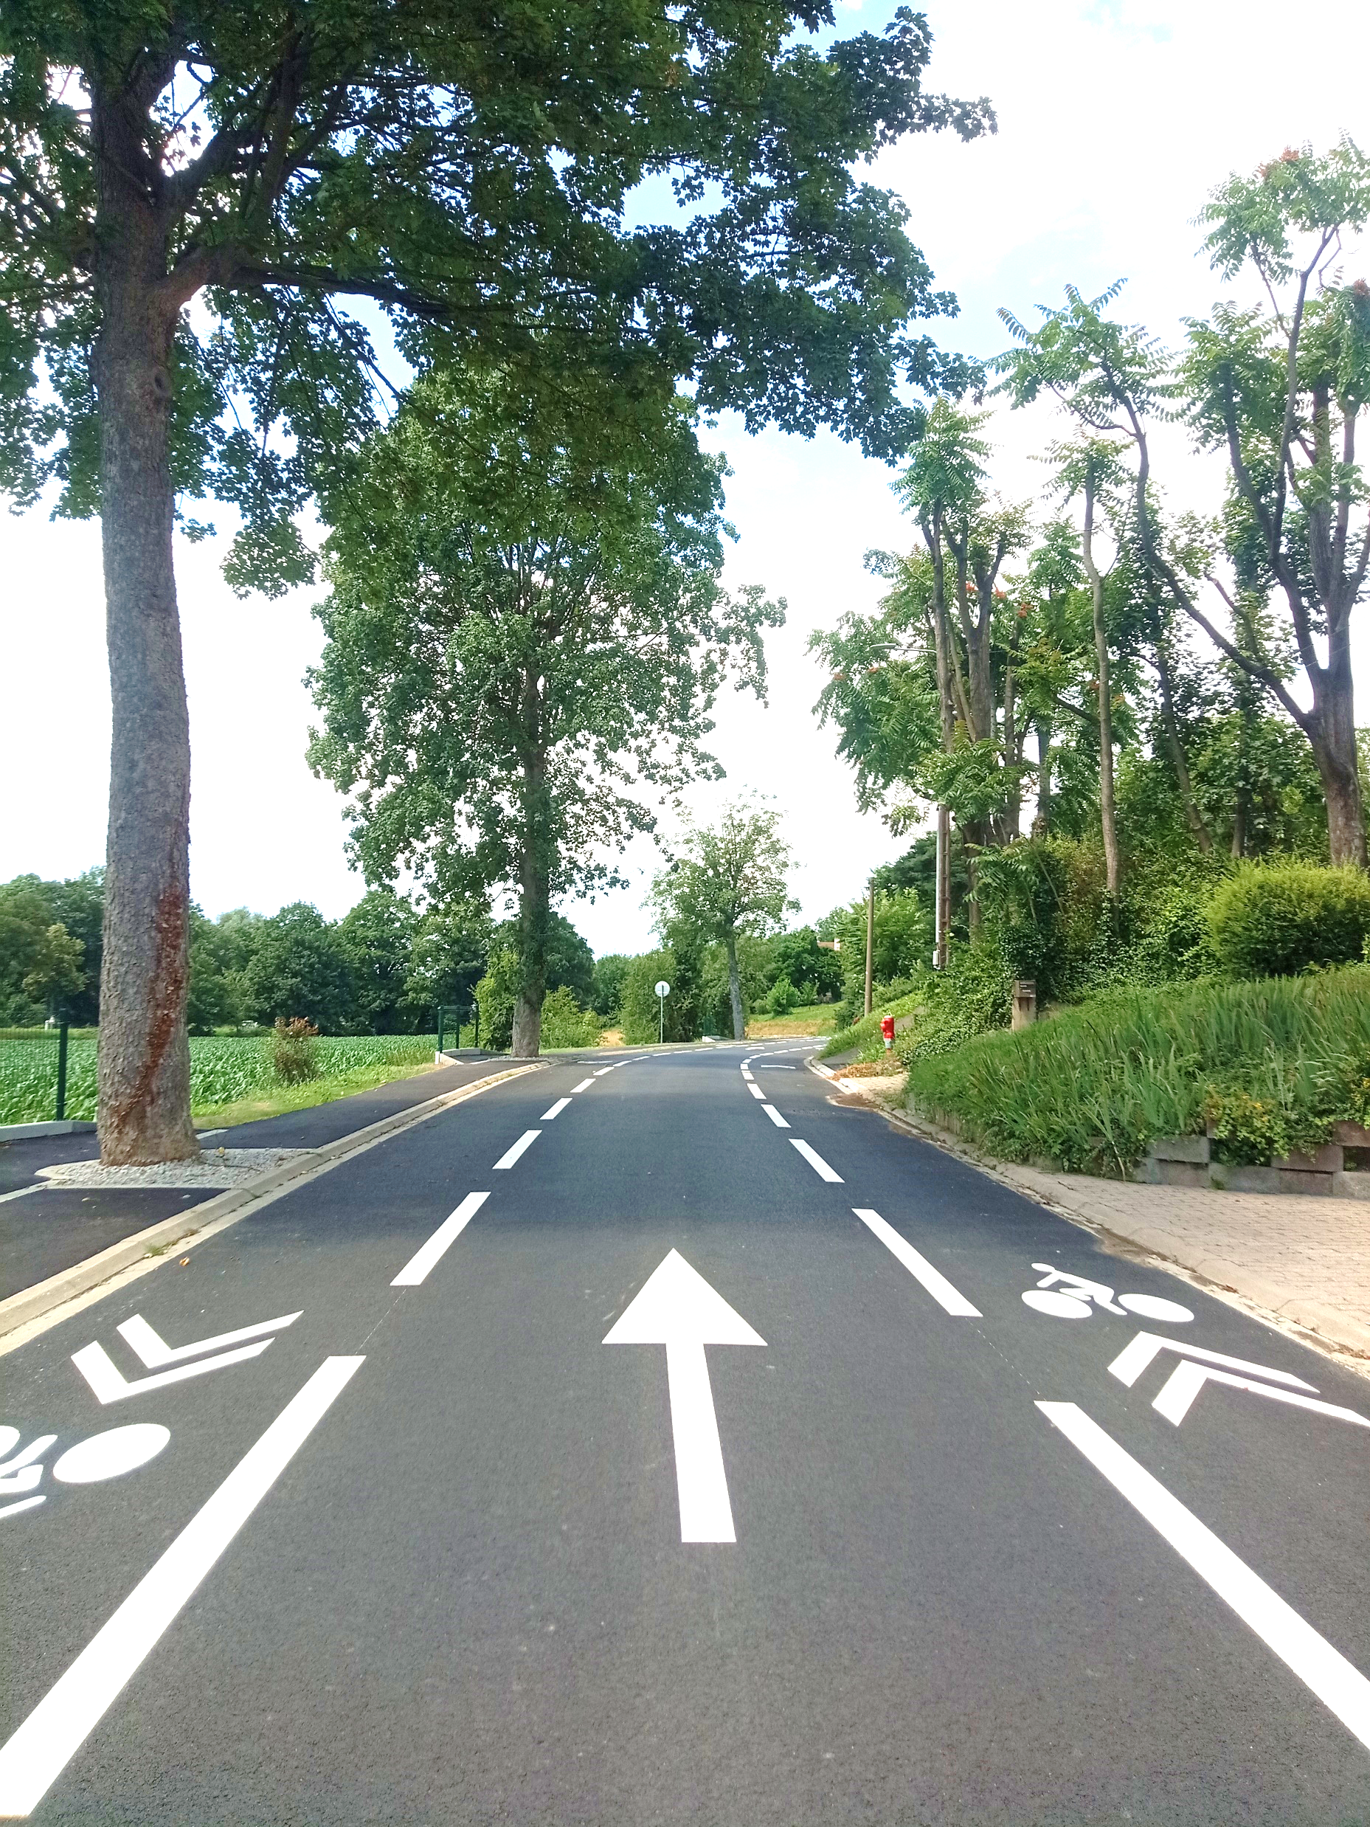
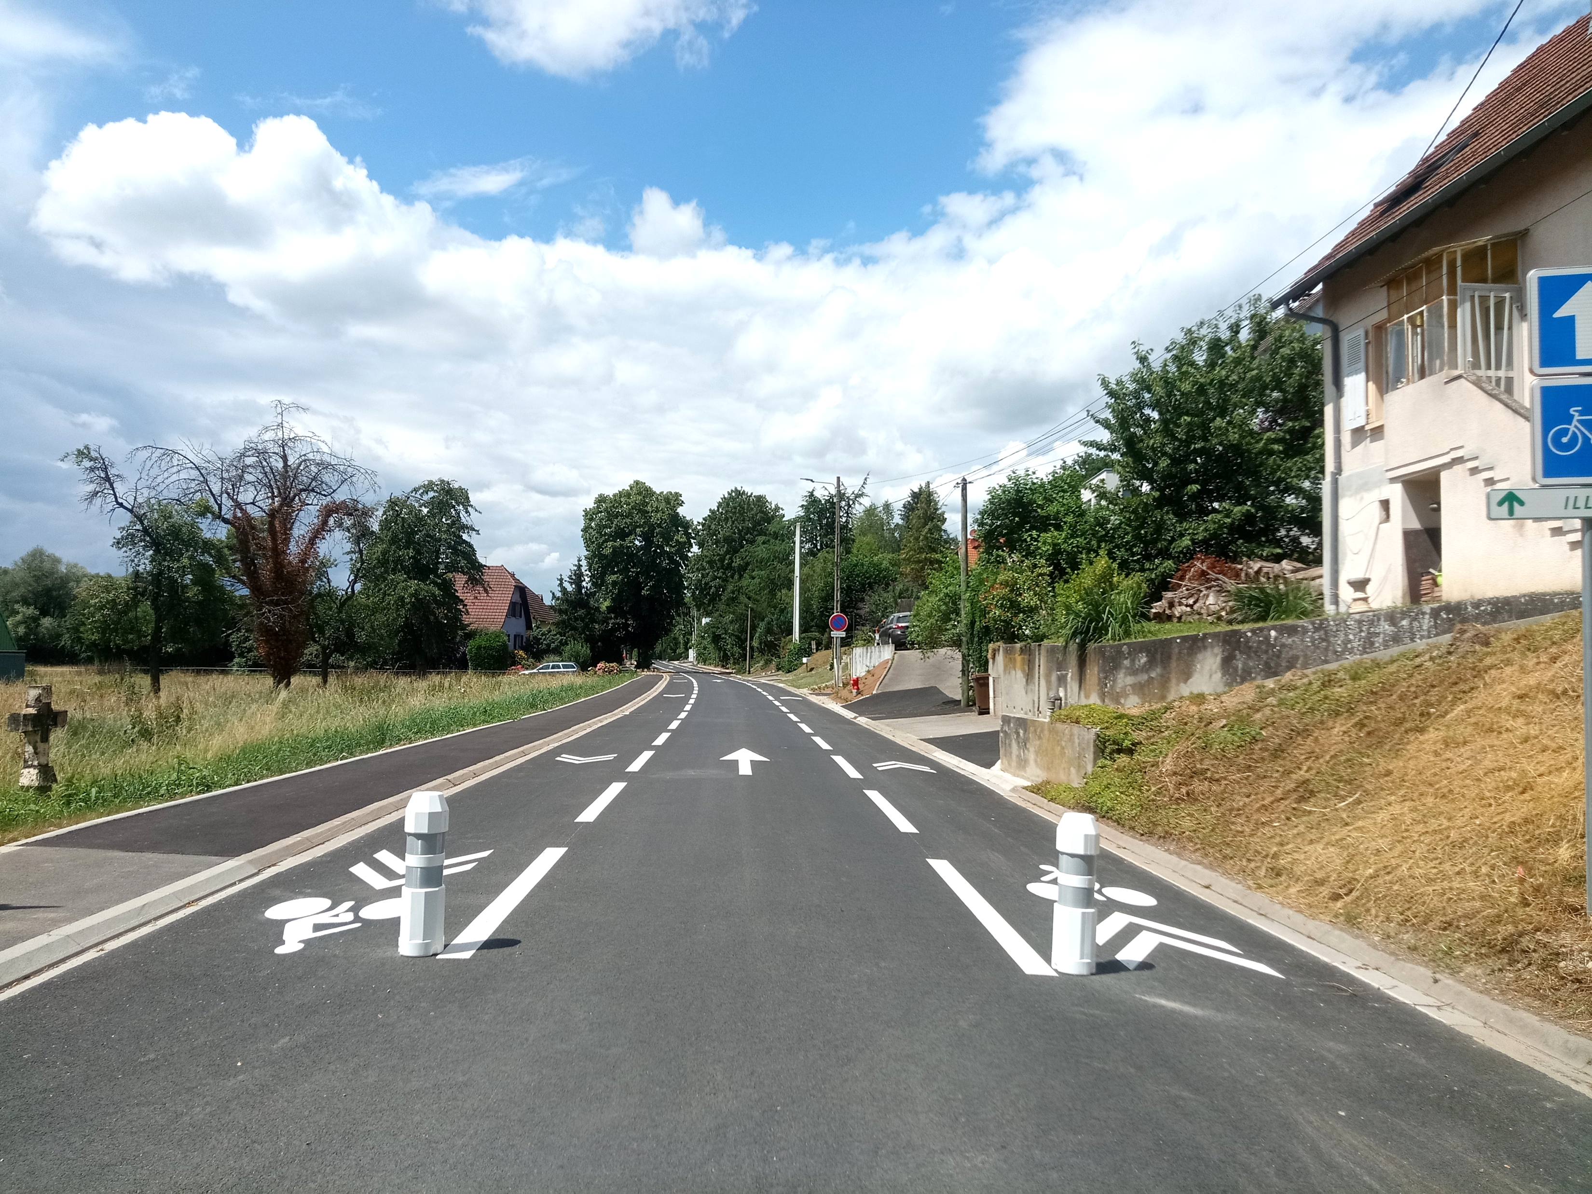
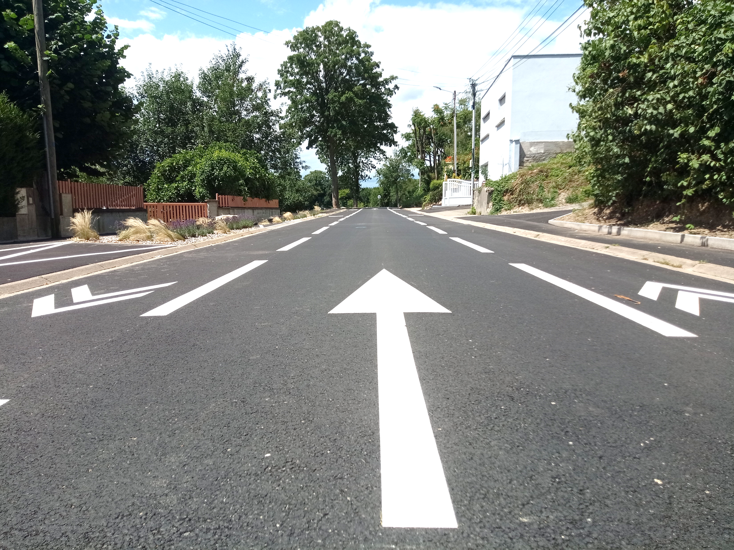
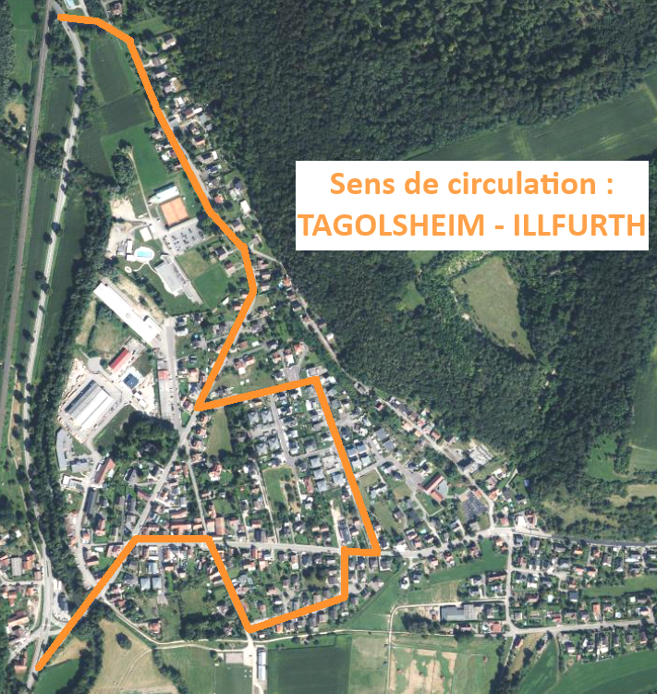
TAGOLSHEIM INFOS
NOUVEAU SENS DE CIRCULATION ROUTE DE MULHOUSE
Les travaux de réaménagement de la route de Mulhouse sont terminés.
Comme vous avez pu le constater, la rue est passée en sens unique de la piscine jusqu’à Illfurth dans le sens Tagolsheim-Illfurth. La vitesse est désormais limitée à 30 km/h et les poids lourds ont interdiction d’y circuler. Les vélos et piétons bénéficient chacun de leur espace pour circuler.
Une nouvelle tranquillité pour les riverains et une circulation facilitée et sécurisée pour les piétons et cyclistes.
Ce nouvel aménagement, réalisé par l’entreprise EIFFAGE, représente un investissement de 120 000€ HT pour la Commune.
Plusieurs subventions viendront également faire baisser le coût de cette nouvelle route, grâce à la participation de la Collectivité Européenne d’Alsace, de la Région GRAND EST, de LEADER (fonds européens).
TOUR ALSACE – 25 JUILLET 2024
Le TOUR ALSACE 2024 repasse par Tagolsheim au cours de son étape RIEDISHEIM-FERRETTE le jeudi 25 juillet.
L’occasion de profiter du passage de la caravane publicitaire aux alentours de 12h30, avant de se régaler du passage des cyclistes vers 14h30.
Le stationnement sera interdit en dehors des emplacements réservés de 11h à 15h sur la totalité du parcours des cyclistes.

Slide 4
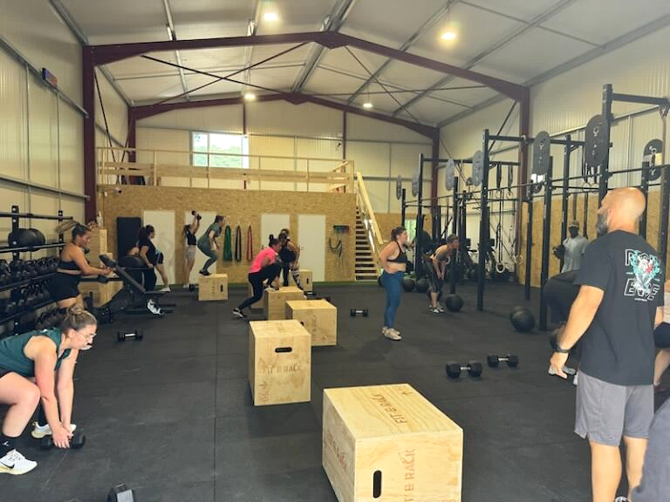
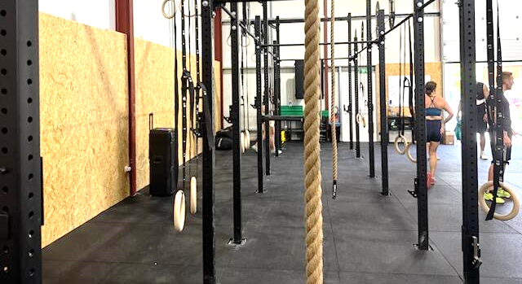
TAGOLSHEIM INFOS
ATELIER « CONDUITE ET PREVENTION ROUTIERE »
Il reste encore des places !
Pour rappel, la commune offre, en partenariat avec l’association Inter Régime Atout Age Alsace et les Auto Ecole LARGER, un atelier CONDUITE ET PREVENTION ROUTIERE.
Cette journée est totalement gratuite et ouverte aux plus de 55 ans.
Elle se tiendra le Jeudi 10 octobre 2024 à la petite salle polyvalente, rue du stade, de 08h à 12h et de 13h30 à 17h.
Le repas sera pris en commun pour ceux qui le désirent, à la charge de chacun.
Contactez la mairie pour vous inscrire !
SPORT : OUVERTURE D’UNE SALLE DE CROSSFIT
La première salle de CrossFit du Sundgau vient d’ouvrir ses portes à TAGOLSHEIM !
Le CrossFit est une technique de conditionnement physique qui permet une amélioration significative de l’état de santé de ses pratiquants par l’exécution de mouvements fonctionnels à haute intensité et en variation constante.
Vous pouvez désormais pratiquer ce sport à Tagolsheim dans la ZAC 9 rue de la Taillanderie grâce aux conseils de Lionel MEDINA.
La salle est en accès libre tous les jours de 6h à 22h. Du lundi au samedi des cours collectifs vous sont également proposés.
Plus de renseignements :
06.87.95.28.11
lionel@crossfit-tago.fr
www.crossfit-tago.fr

Slide 5
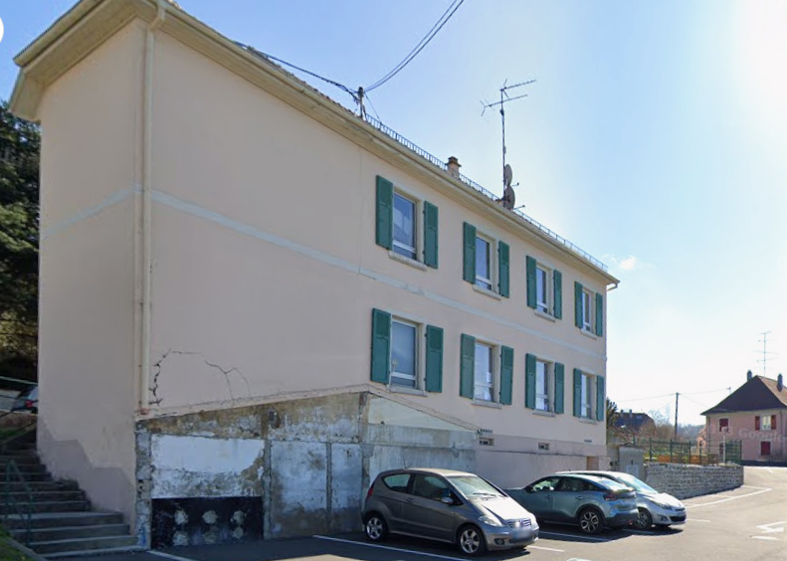
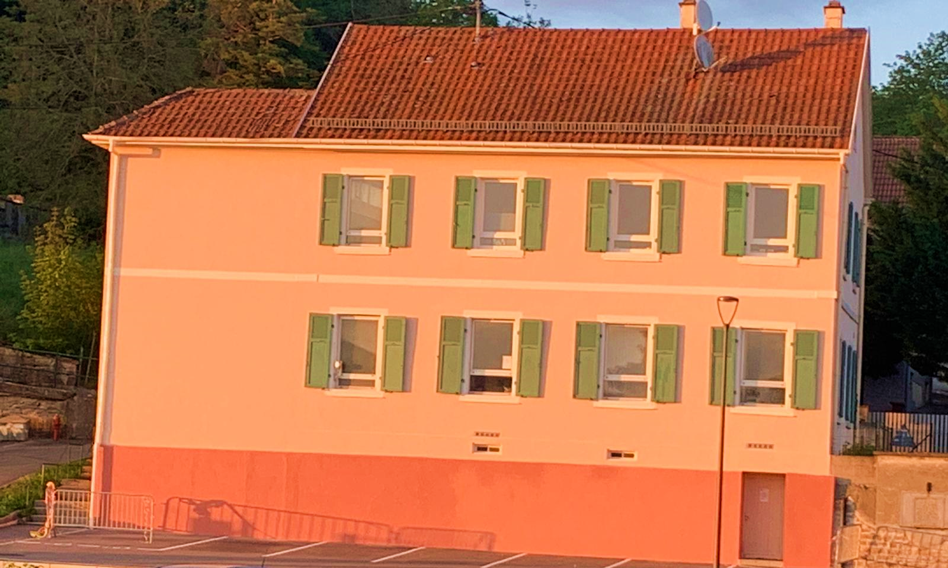
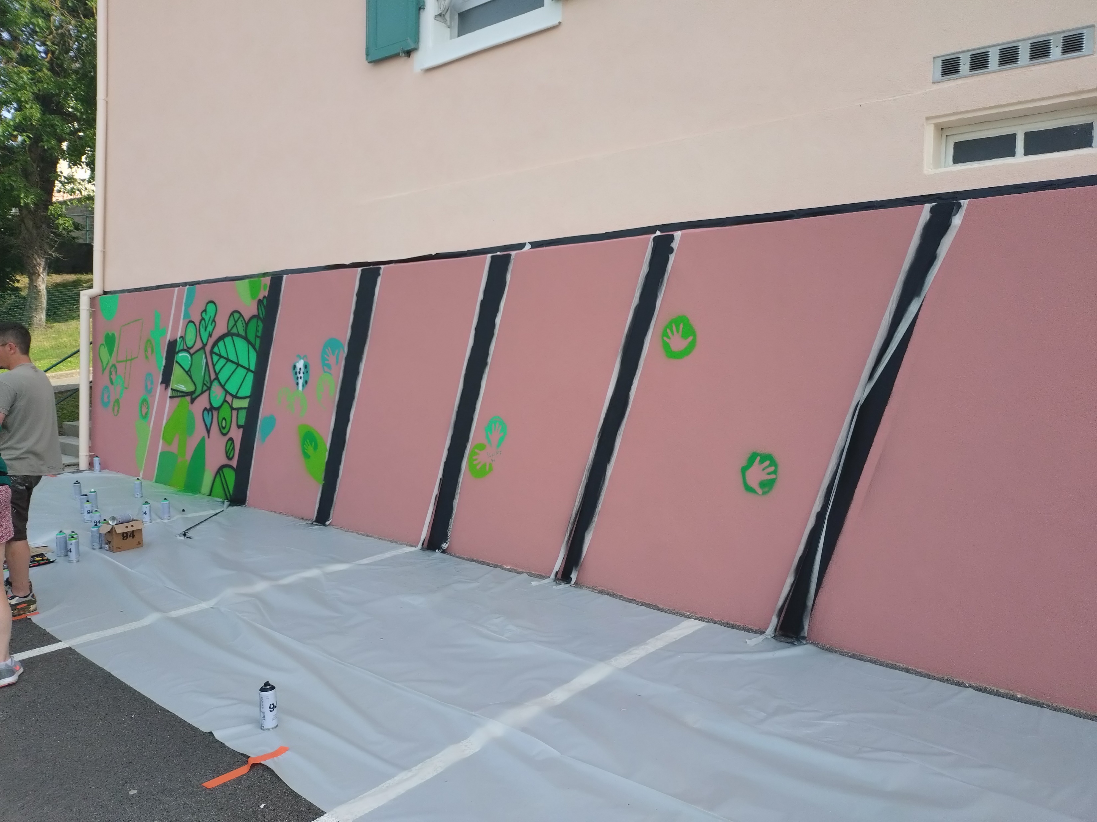
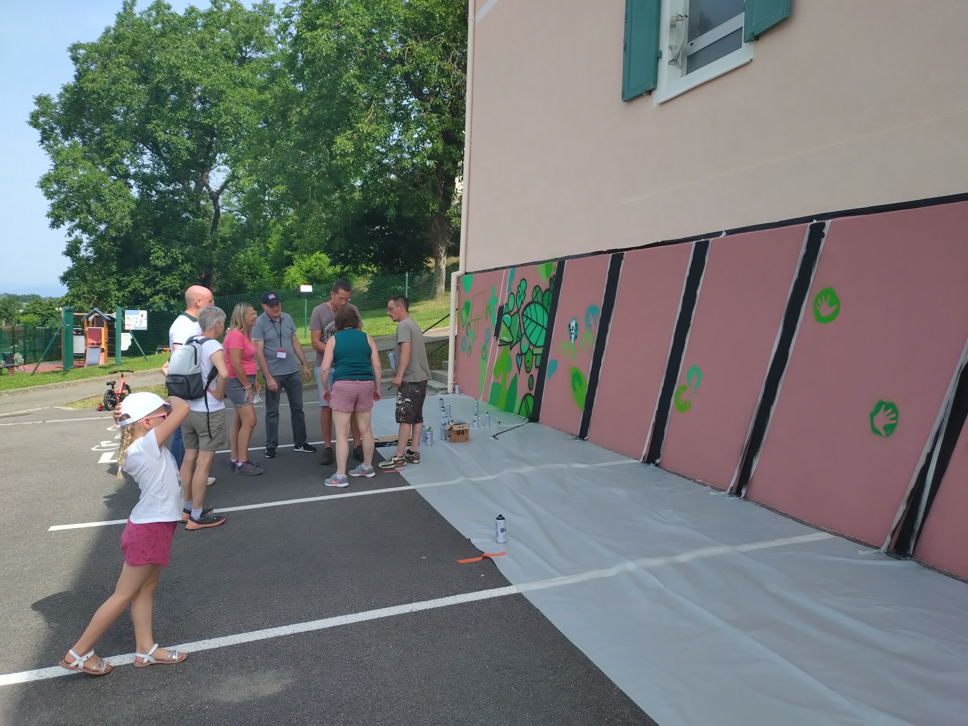
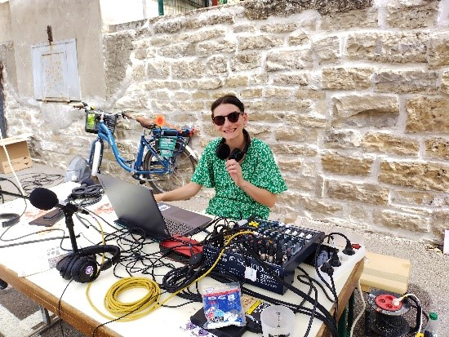
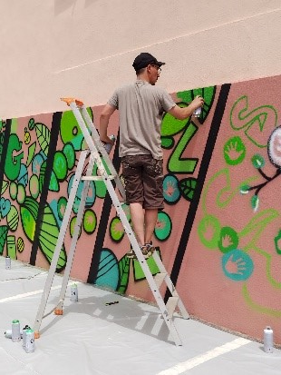
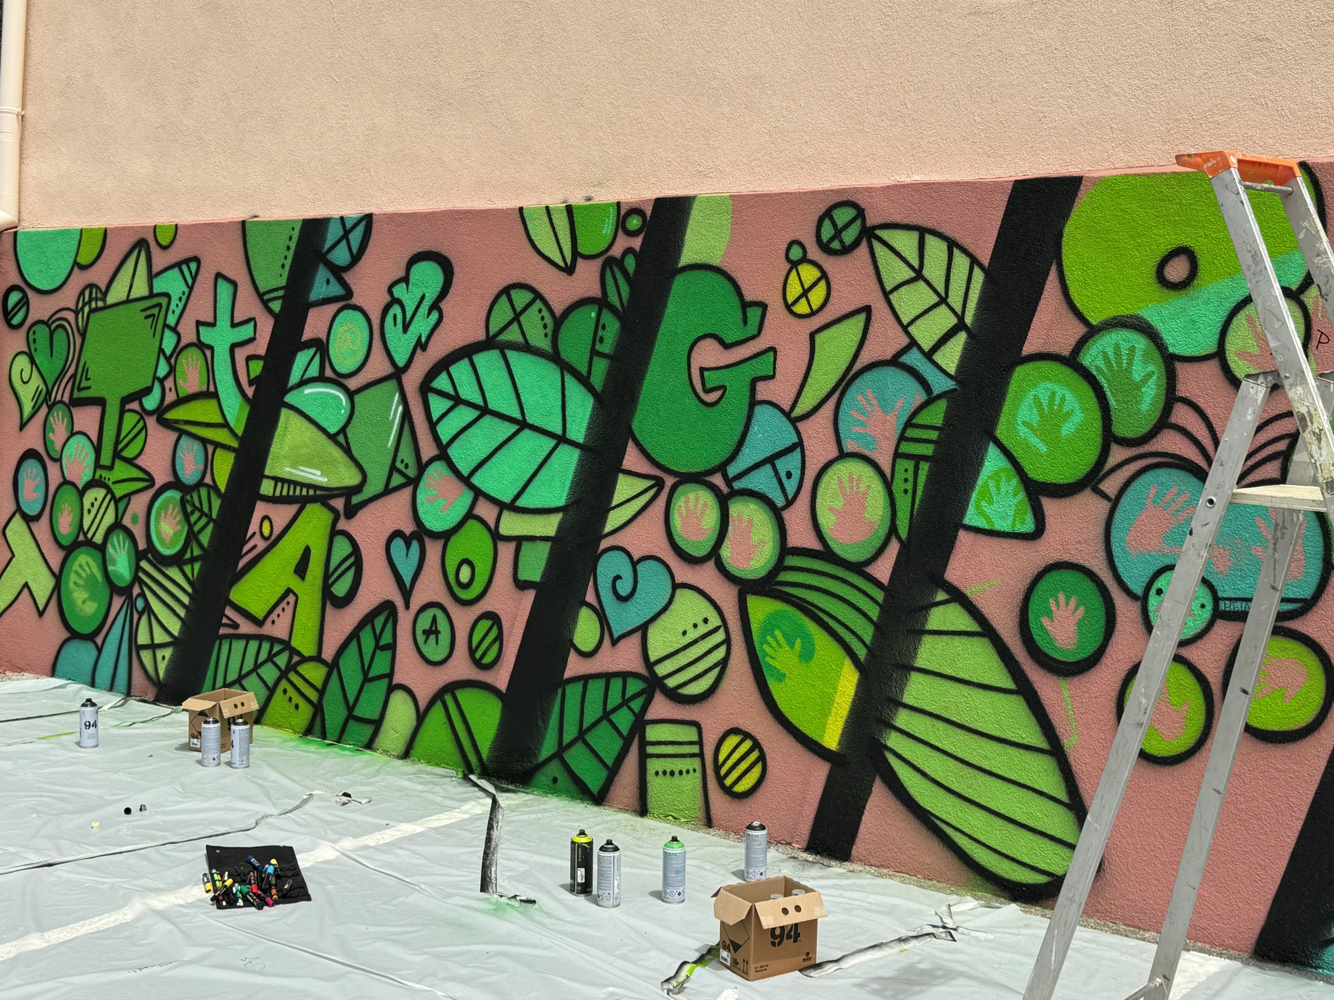
TAGOLSHEIM INFOS
JOURNEE EMPREINTE(S)
Pour finir la façade de l’école annexe qui a été repeinte lors des vacances scolaires d’avril, la Commune et l’association « Le Monde de Jeanne » ont souhaité convier tous les Tagolsheimois, petits et grands, le samedi 29 juin à une journée street art !
Accompagnés par un grapheur bénévole du « Monde de Jeanne », Luc Ueberschlag, nous avons pu tous apposer nos mains ou un motif personnel sur le soubassement.
Vous avez été plus de 200 personnes à répondre présentes à ce beau moment de convivialité intergénérationnel et artistique.
Toute la journée, Radio Quetsch, était présente et nous avons pu, grâce à nos consommations sur place, soutenir l’association « Le monde de Jeanne », que nous remercions d’avoir organisé cette si belle journée.
Grâce à vous tous et à ce bel engouement, nous pouvons nous vanter d’avoir une des façades des plus décorées et des plus personnalisées du Sundgau ☺ .

Slide 6
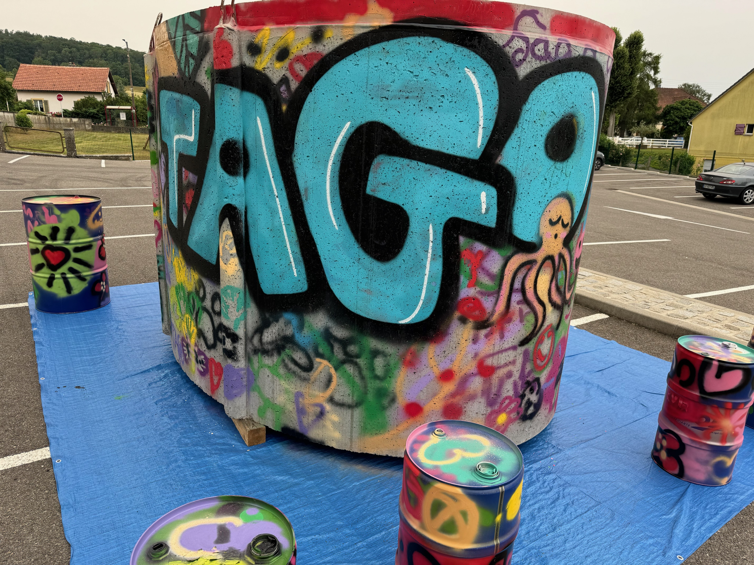
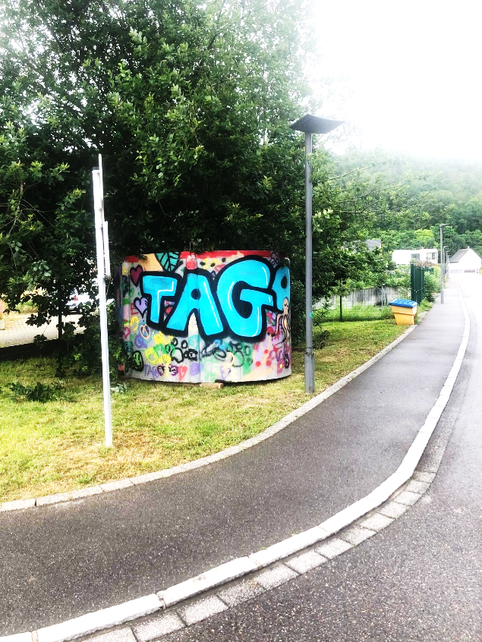
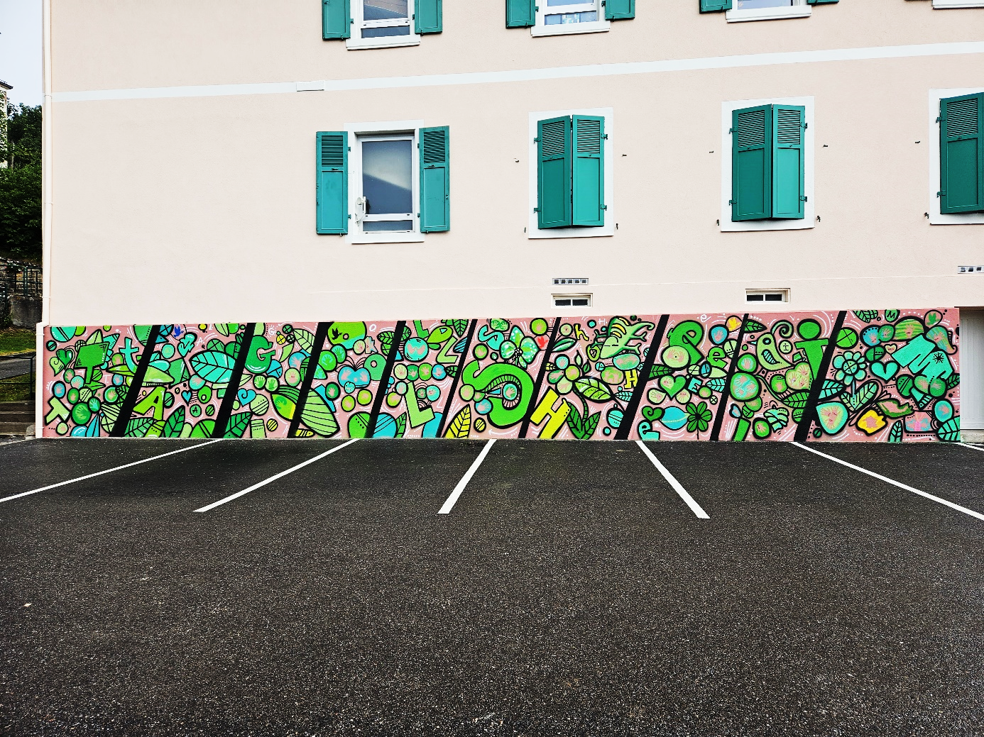
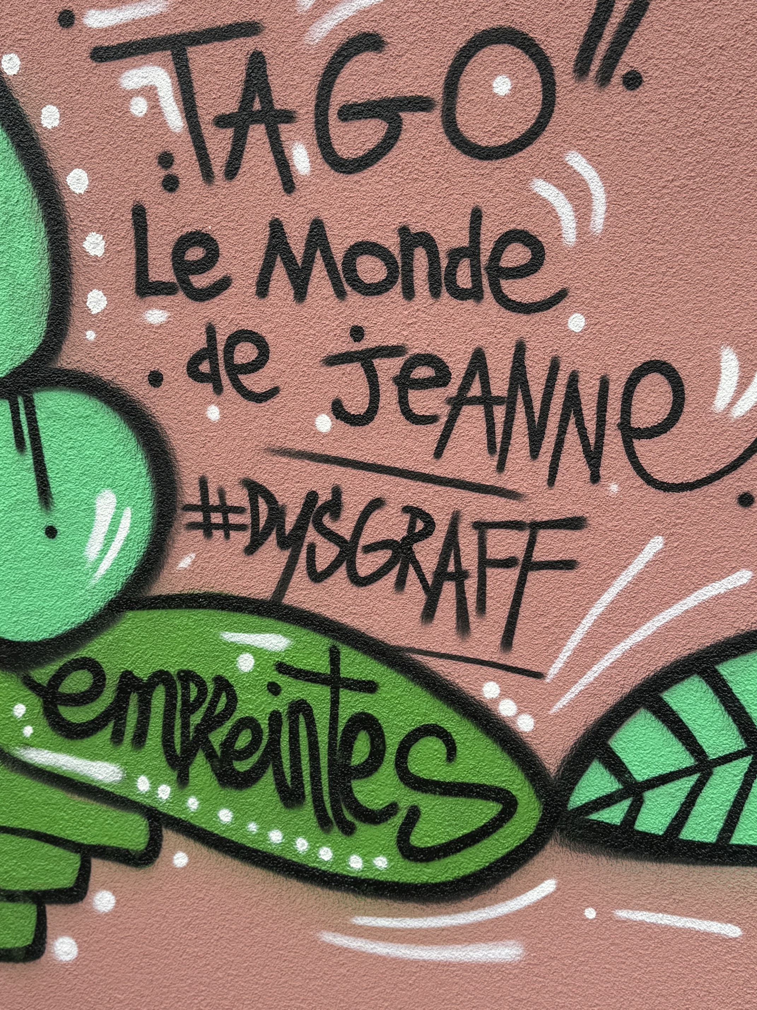
TAGOLSHEIM INFOS
JOURNEE EMPREINTE(S)
Etre artiste demande de l’entrainement, ainsi une cuve en béton, mise à disposition par la société "Eau et Economie" de Saint Bernard, et des bidons cédés par le garage Mazuc d'Altkirch ont permis à tous d'apprivoiser le geste du graffiti à la bombe et de laisser libre cours à son imagination sur ces supports.
Cette cuve, rachetée par la Commune, vient décorer notre intersection Route de Mulhouse – Lotissement Les Prés de Rollingen.
Cette fresque a été inaugurée par Monsieur le Maire en présence de l'équipe municipale, des membres de l’association « Le Monde de Jeanne » et de Mme Miranda en charge de la Culture et du Tourisme au sein de la communauté de communes et des habitants du village.
KERMESSE DE L ECOLE
Toute l’équipe de l’APE WalTag a relevé avec succès le défi de l’organisation de la première kermesse des écoliers du RPI !
Après un magnifique spectacle des enfants préparé avec soin par les enseignants, dont nous saluons la participation et l’engagement, place à l’amusement!
Ce sont 150 enfants qui ont pu profiter des stands de jeux, et 400 repas, des litres de boissons, une montagne de gâteaux et 250 barbes à papa qui ont été servis !
Merci à toutes les familles dont la participation à permis de récolter des fonds. Cela permettra de financer de futurs projets pour les enfants de l’école.
Un grand merci également aux 50 bénévoles qui ont installé, rangé et tenu les stands, ainsi qu’aux 40 parents et proches pâtissiers qui ont régalé les gourmands.
Si en tant que parents d’élèves vous souhaitez vous investir davantage ou avoir plus d’informations, vous pouvez contacter l’association par mail : apewaltag@gmail.com
Bravo à tous et à l’année prochaine pour, nous l’espérons, la deuxième édition!

